Slide 1
Lokale og globale tryk- og vindsystemer

Slide 2
TRYK OG VIND
HUSKEREGLER FOR TRYK:
LUFTTRYK: TYNGDEN AF DEN MÆNGDE LUFT DER ER OVER EN LOKALITET – DEN SAMLEDE VÆGT AF ALLE LUFTMOLEKYLER I ATMOSFÆREN OVER ET PUNKT
NORMALTTRYK ER 1013hPa
L VED MINDRE END 1013hPa
H VED MERE END 1013hPa
HUSKEREGELER FOR VIND:
VINDE BLÆSER ALTID FRA HØJTRYK TIL LAVTRYK
VINDHASTIGHEDEN AFHÆNGER AF AFSTANDEN MELLEM HØJTRYK OG LAVTRYK + AF FORSKELLEN PÅ HØJTRYK OG LAVTRYK
TRYKGRADIENTEN=TRYKFORSKEL/AFSTAND

Slide 3
TRYK OG VIND
TERMISKE TRYK:
Dannes ud fra temperaturen på jordoverfladen
Termisk L: Jorden opvarmes, luften opvarmes, bliver lettere, stiger op
Her ses typisk skyer og nedbør pga. opadstigende luft
Dannes ved ækvator hele året og over store kontinenter om sommeren
Termisk H: Jorden afkøles, luften afkøles, bliver tungere, synker ned
Der dannes ikke skyer og dermed heller ikke nedbør, da luften synker ned
Dannes ved polerne hele året og over store kontinenter om vinteren

Slide 4
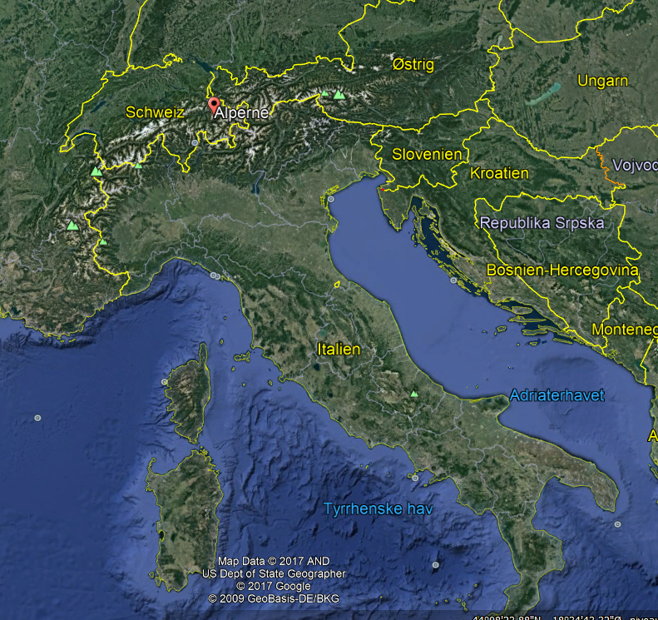
LOKALE VINDE
FØHN-VIND VED ALPERNE
Nedbør på den ene side og tørvejr på den anden afhængigt af lavtrykkets placering

Slide 5
4
5
3
2
1
1: Luft som indeholder vanddamp presses hen mod bjerg
2: Luften presses op over bjerget og afkøles - før dugpunktet med 1 grad C pr. 100 m
3: Luften når sit dugpunkt – luften er 100 % mættet
4: Luften fortsætter med at stige op – der dannes skyer og nedbør – luften nedkøles ½ grad C pr 100 m
5: Luften blæser ned af bjerget – opvarmes med 1 grad C pr 100 m - Føhnvind

Slide 6
LOKALE VINDE
L
H

Slide 7
H
L

Slide 8
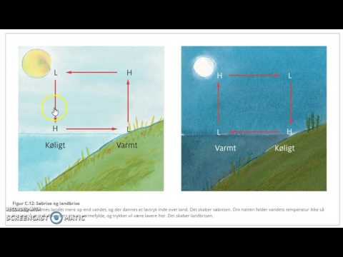
SØ- OG LANDBRISE
HUSKEREGEL:
LAND VARMES HURTIGERE END HAV
Når luft opvarmes udvides det, densiteten bliver lavere og det stiger op
Når luft nedkøles trækkes det sammen, densiteten bliver større, og det synker ned
Der dannes termiske L og H

Slide 9
Den atmosfæriske cirkulation
Den meget simple udgave
PROBELM: DENNE MODEL TAGER IKKE HØJDE FOR AT JORDEN ROTERER OM SIN EGEN AKSE = MANGLER CORIOLISKEFFEKTEN
ØVELSE: UNDERSØG HVAD DER SKER MED VINDENS RETNING NÅR JORDEN ROTERER OM SIG SELV – TEGN FRA NORDPOLEN TIL ÆKVATOR OG FRA SYDPOLEN TIL ÆKVATOR

Slide 10
Den atmosfæriske cirkulation
Lidt mere kompliceret
PROBLEM: TAGER IKKE HØJDE FOR AT DER NOGLE STEDER ER HAV, ANDRE STEDER LAND, AT DER ER BJERGE, DALE, SKOVE, ÅBNE OMRPDER MM – ALLE DISSE FORHOLD BETYDER NOGET FOR, HVORDAN JORDEN OPVARMES, OG HVORDAN TRYK OG VINDE ER

